Slide 1
Class 3: Plant Evolution
SP26 EMRF Plant Biology

Slide 2
Class Outline
Esquema del curso
Student Questions
Preguntas de los Estudiantes
01
02
Evolution
Evolucion
Symbiosis
Simbiosis
03
04
Natural Selection
Selección natural
Activity
Actividad
05

Slide 3
What is Evolution?
¿Qué es la evolución?
02

Slide 4
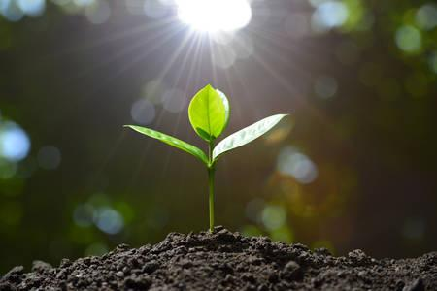
What is Evolution?
¿Qué es la evolución?
Evolution = change in populations over generations
How plants adapt to environments and other organisms
Evolución = cambio en las poblaciones a lo largo de generaciones.
Conforma la forma en que las plantas se adaptan al entorno y a otros organismos.

Slide 5
What Drives Evolution?
¿Qué impulsa la evolución?
Mutación:
Un cambio aleatorio en el ADN. Es como un error tipográfico en las instrucciones genéticas.
Flujo génico:
Cuando los individuos se trasladan a un nuevo grupo y llevan consigo sus genes. Es como si nuevos estudiantes se unieran a una clase e incorporaran nuevos rasgos.
Deriva genética:
Cambios aleatorios en los rasgos que ocurren simplemente por casualidad. Es como lanzar una moneda al aire: a veces, ciertos rasgos se vuelven comunes solo por suerte.
Selección:
Cuando los rasgos que ayudan a un organismo a sobrevivir y reproducirse se vuelven más comunes con el paso del tiempo. Es como si la naturaleza “eligiera” los rasgos que mejor funcionan.
Mutation:
A random change in DNA. It’s like a typo in the genetic instructions.
Gene flow:
When individuals move to a new group and bring their genes with them.It’s like new students joining a class and mixing in new traits
Genetic drift:
Random changes in traits just by chance. It’s like flipping a coin — sometimes certain traits become common just by luck.
Selection:
When traits that help an organism survive and reproduce become more common over time. It’s like nature “choosing” the traits that work best.

Slide 6
How did Plants Evolve?
¿Cómo evolucionaron las plantas?
The earliest plants likely evolved in the ocean from a green algae ancestor.
Plants were one of the earliest organisms to leave the water and colonize land.
The evolution of vascular tissues allowed plants to start growing and thriving on land
Las primeras plantas probablemente evolucionaron en el océano a partir de un ancestro, el alga verde.
Las plantas fueron uno de los primeros organismos en abandonar el agua y colonizar la tierra.
La evolución de los tejidos vasculares permitió que las plantas comenzarán a crecer y prosperar en la tierra.

Slide 7
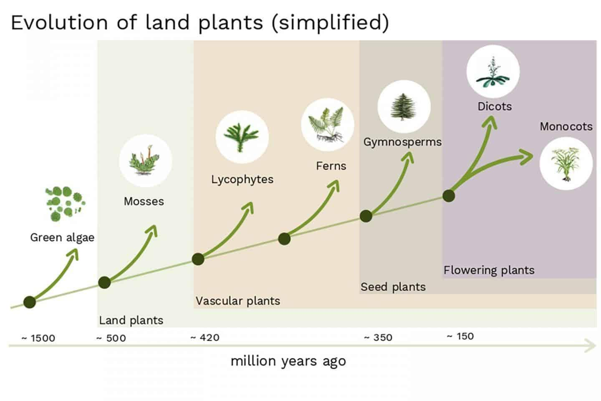
Plant Evolution Overview
Descripción general de la evolución de las plantas
Notes:
Algas
Musgo - no tejido vascular
Helechos - tienen tejido vascular
Pinos - tienen semillas
Plantas con flores - tienen semillas tambien

Slide 8
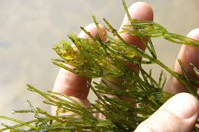
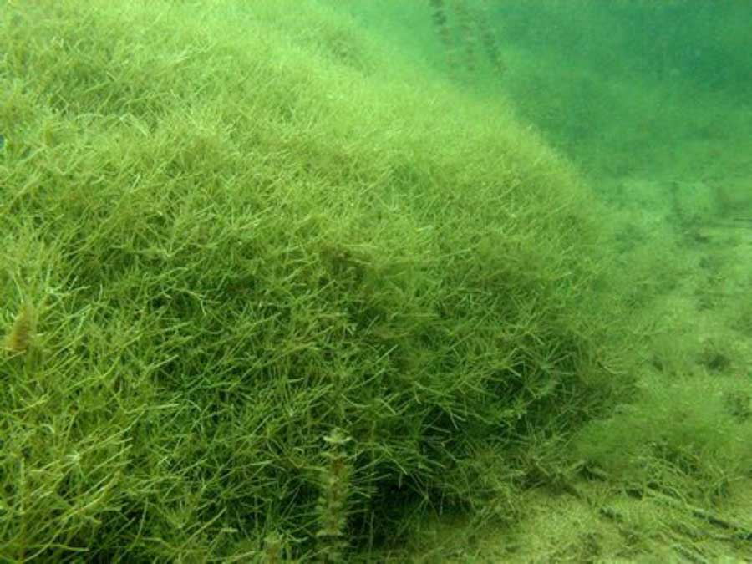
First Plants
Primeras Plantas
1.6 billion years ago
Similar to an aquatic algae
No stems or roots
In the ocean
Similar a un alga acuática.
Sin tallos ni raíces.

Slide 9
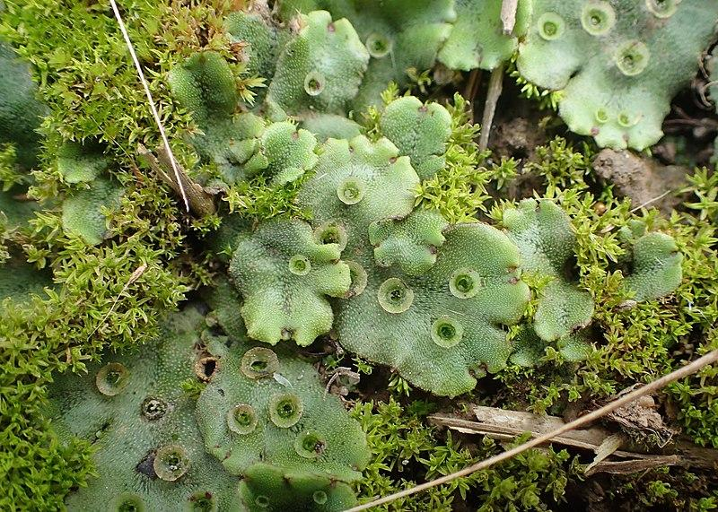
Plants on Land
Plantas en la Tierra
In the ocean, plants were limited to just the upper layer of water
Moving onto land gave plants more room to grow
This change happened 700 million years ago
Early plants were very small and low to the ground because they were struggling to absorb enough water
Moss and liverworts
En el océano, las plantas estaban limitadas a la capa superior del agua.
El traslado a la tierra les dio más espacio para crecer.
Este cambio ocurrió hace 700 millones de años.
Las primeras plantas eran muy pequeñas y estaban cerca del suelo porque les costaba absorber suficiente agua.

Slide 10
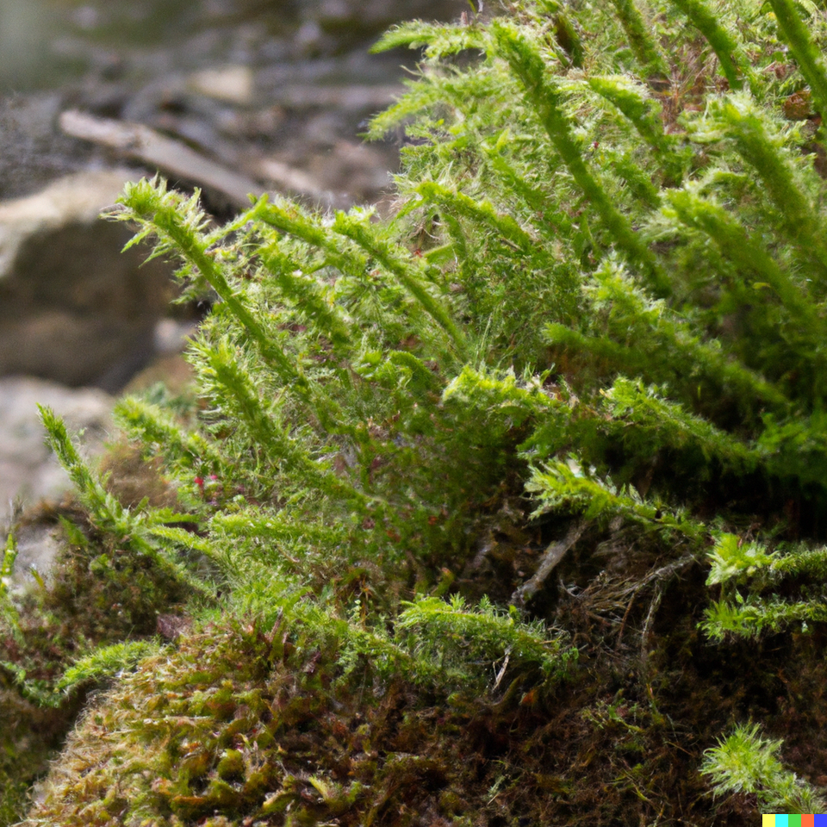
Vascular Plants
Plantas Vasculares
Vascular tissues are like a plant’s plumbing system
They carry water and minerals from soil to leaves for photosynthesis
These tissues allowed plants to grow large and endure periods of drought in harsh land environments.
Reproduce via spores
Los tejidos vasculares son como el sistema de tuberías de una planta.
Transportan agua y minerales del suelo a las hojas para la fotosíntesis.
Estos tejidos permitieron a las plantas crecer y soportar períodos de sequía en entornos terrestres hostiles.
Se reproducen mediante esporas.

Slide 11
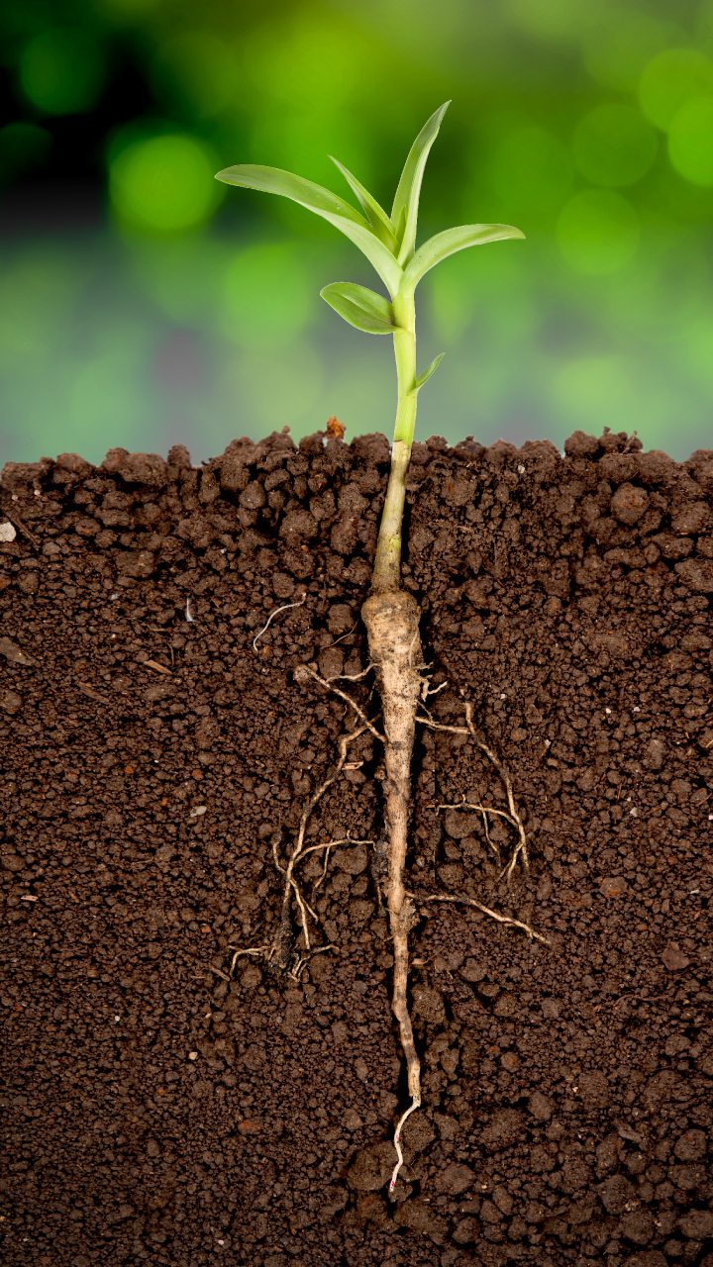
Other Adaptations to Life on Land
Otras adaptaciones a la vida en la tierra
Lignin: a molecule that makes vascular tissues in plants waterproof, which makes them more efficient at transporting liquids
Leaves: have chloroplasts, which help turn sunlight into food/energy for the plant
Roots: vascular organs that can penetrate soil and even rock. They absorb water and minerals from soil and carry them to leaves. They also anchor a plant in the soil.
Lignina: molécula que impermeabiliza los tejidos vasculares de las plantas, lo que los hace más eficientes en el transporte de líquidos.
Hojas: poseen cloroplastos, que ayudan a convertir la luz solar en alimento/energía para la planta.
Raíces: órganos vasculares que pueden penetrar el suelo e incluso la roca. Absorben agua y minerales del suelo y los transportan a las hojas. También anclan la planta al suelo.

Slide 12
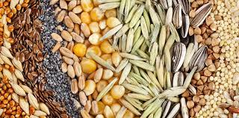
Evolution of Seeds
Evolución de las semillas
A seed-producing plant is called a gymnosperm
390 million years ago
A seed is valuable because it gives the plant embryo nutrients and a protective coats, allowing embryos to survive harsh conditions
Una planta productora de semillas se llama gimnosperma.
Hace 390 millones de años.
Una semilla es valiosa porque proporciona al embrión de la planta nutrientes y una capa protectora, lo que permite que los embriones sobreviven en condiciones adversas.

Slide 13
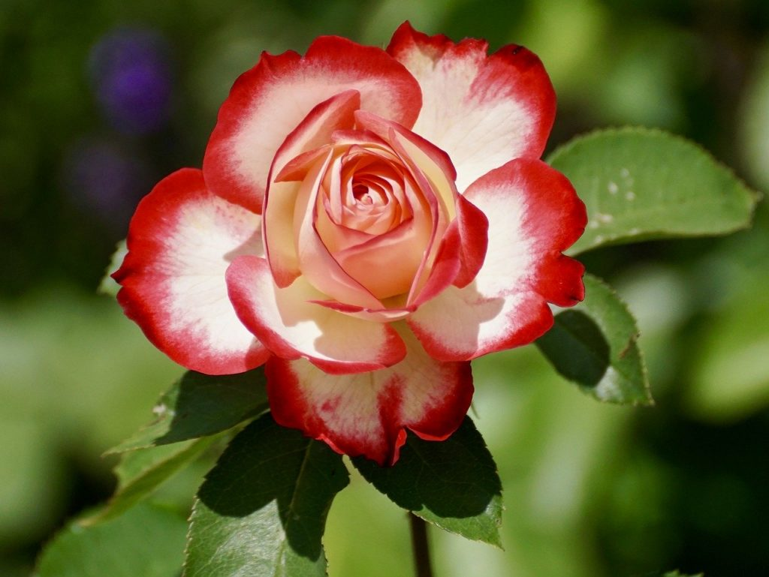
Flowering Plants
Plantas con Flores
Angiosperm: flowering plant
Led to the most diversity seen in plants
Flowers evolved to attract specific insects, birds, or bats, moving beyond reliance on wind.
A plant’s fruit has seeds inside, facilitating dispersal by animals, wind, or water.
Angiosperma: planta con flores
Produjo la mayor diversidad observada en plantas.
Las flores evolucionaron para atraer insectos, aves o murciélagos específicos, superando la dependencia del viento.
El fruto de una planta contiene semillas en su interior, lo que facilita su dispersión por los animales, el viento o el agua.

Slide 14
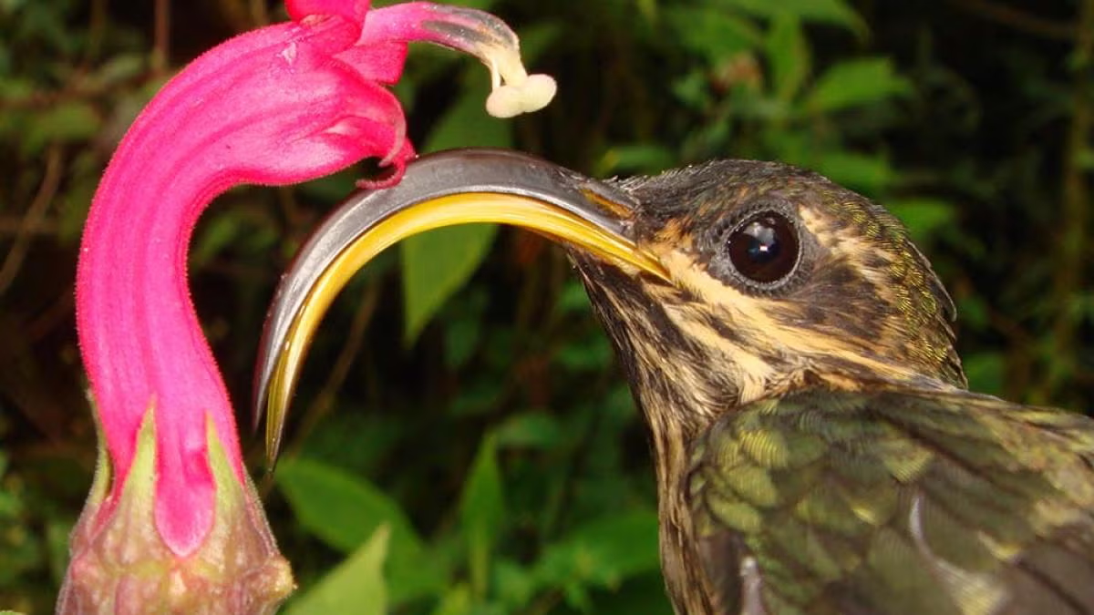
Co-Evolution Explained
Explicación de la coevolución
Definition: Reciprocal evolutionary change between interacting species
Example: Flowers evolve to attract specific pollinators
Both partners influence each other’s evolution
Definición: Cambio evolutivo recíproco entre especies que interactúan.
Ejemplo: Las flores evolucionan para atraer polinizadores específicos.
Ambas especies influyen mutuamente en su evolución.

Slide 15
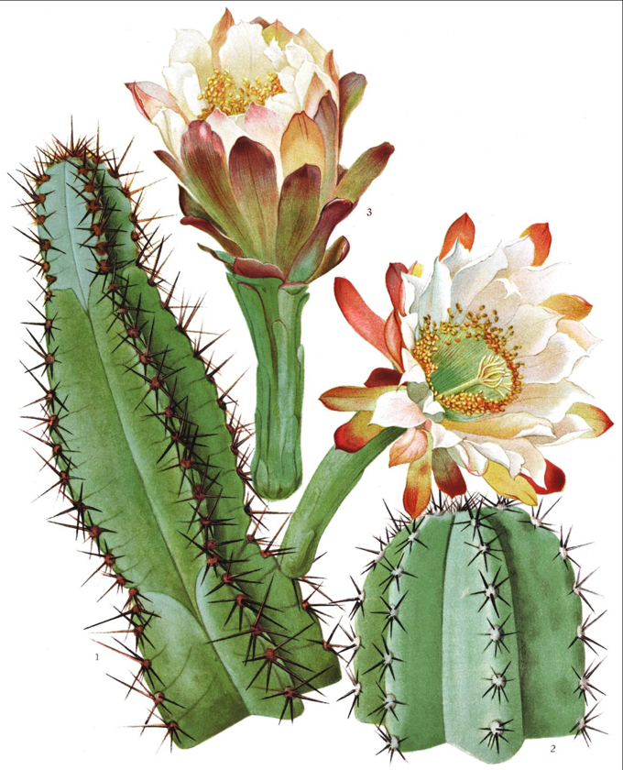
Adaptive Traits in Plants
Rasgos adaptativos en las plantas
Structural: thorns, leaf shape, root systems
Chemical: toxins, fragrances, pigments
Reproductive: flower forms, seed dispersal strategies
Many reflect co‑evolutionary pressures
Estructurales: espinas, forma de las hojas, sistemas radiculares.
Químicos: toxinas, fragancias, pigmentos.
Reproductivos: formas florales, estrategias de dispersión de semillas.
Muchos reflejan presiones coevolutivas.

Slide 16
Symbiotic Relationships
Relaciones Simbioticas
02

Slide 17
Symbiotic Relationships
Relaciones Simbióticas
What is a symbiotic relationship?
A close, long-term relationship between two different species that live together
What are the different types?
Commensalism
Mutualism
Parasitism
¿Qué es una relación simbiótica?
Una relación estrecha y duradera entre dos especies diferentes que conviven.
¿Cuáles son los diferentes tipos?
Comensalismo
Mutualismo
Parasitismo

Slide 18
Commensalism
Comensalismo
Commensalism is a long-term biological interaction between two species where one organism benefits—obtaining food, shelter, or transportation—while the other (the host) is neither helped nor harmed.
El comensalismo es una interacción biológica a largo plazo entre dos especies en la que un organismo se beneficia (obteniendo alimento, refugio o transporte) mientras que el otro (el huésped) no recibe ayuda ni daño.

Slide 19
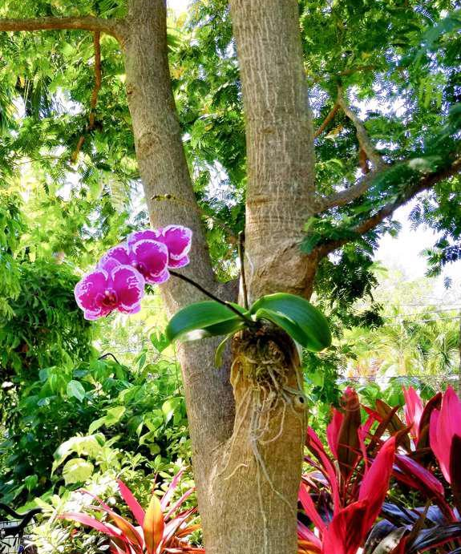
Examples of Commensalism
Ejemplos de Comensalismo
Orchid gains better access to sunlight and rainwater. Tree is not benefited or harmed.
La orquídea obtiene un mejor acceso a la luz solar y al agua de lluvia. El árbol no se beneficia ni se perjudica.

Slide 20
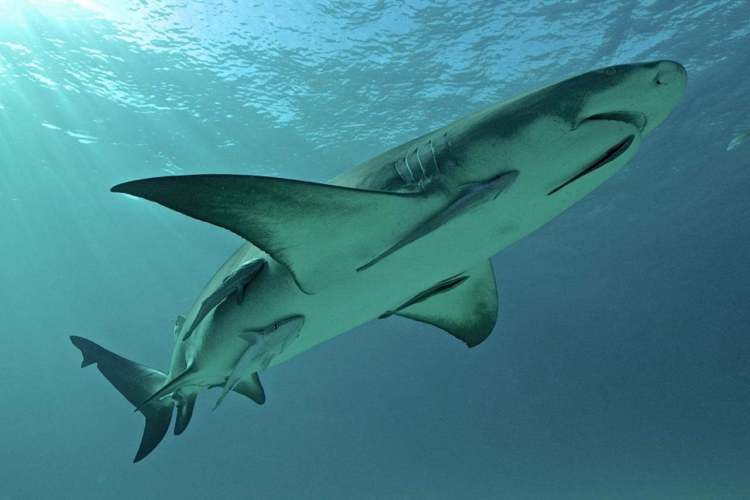
Examples of Commensalism
Ejemplos de Comensalismo
Fish gain transportation, protection, and food scraps. Shark is not benefited or harmed.
Los percebes obtienen transporte, protección y restos de comida. El tiburón no se beneficia ni se perjudica.
Remora Fish and Shark

Slide 21
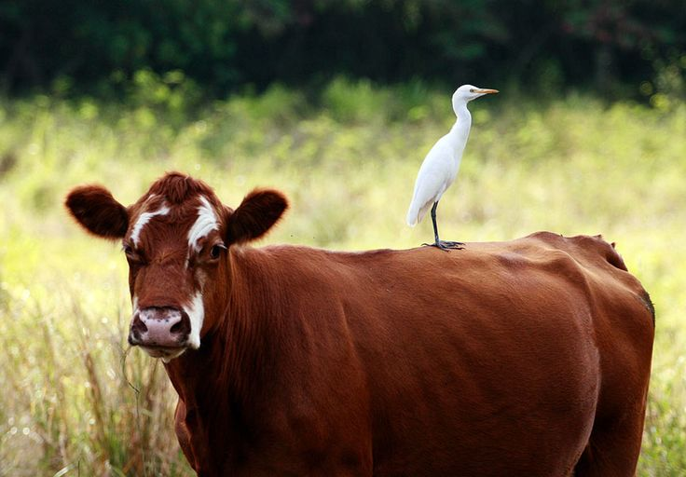
Examples of Commensalism
Ejemplos de Comensalismo
Egrets follow grazing cattle and eat the insects that are flying around
Las garcetas siguen al ganado que pasta y se comen los insectos que vuelan a su alrededor.
Egret and Cattle

Slide 22
Mutualism
El Mutualismo
Mutualism is a long-term biological interaction between two species where both organisms benefit. Often exchange resources, protection, or transportation.
El Mutualismo es una interacción biológica a largo plazo entre dos especies donde ambos organismos se benefician. A menudo intercambian recursos, protección o transporte.

Slide 23
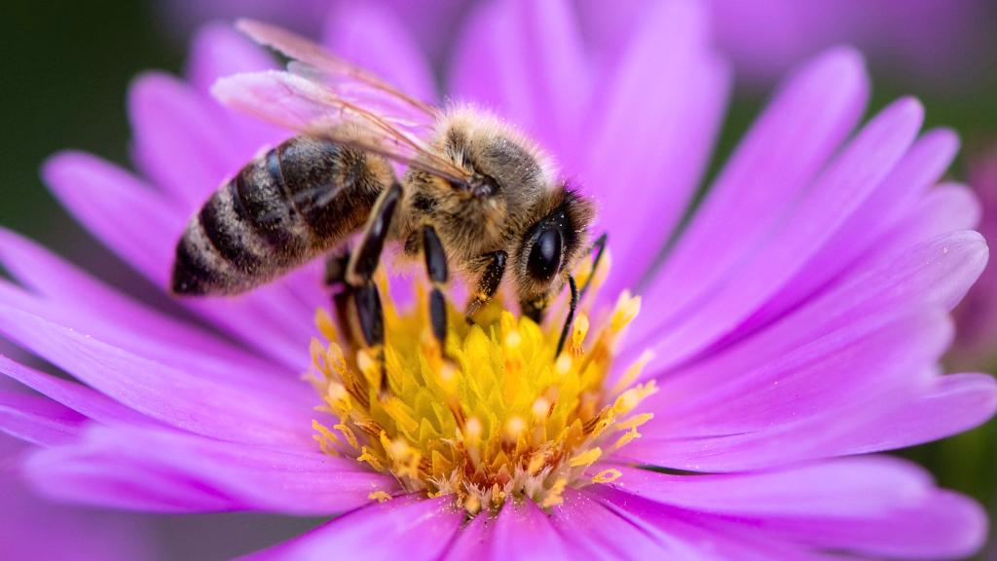
Examples of Mutualism
Ejemplos de Mutualismo
Bees receive nectar and pollen for food, while transferring pollen between flowers, allowing plant reproduction.
Las abejas reciben néctar y polen como alimento, mientras transfiere polen entre flores, lo que permite la reproducción de las plantas.
Bee and Flower

Slide 24
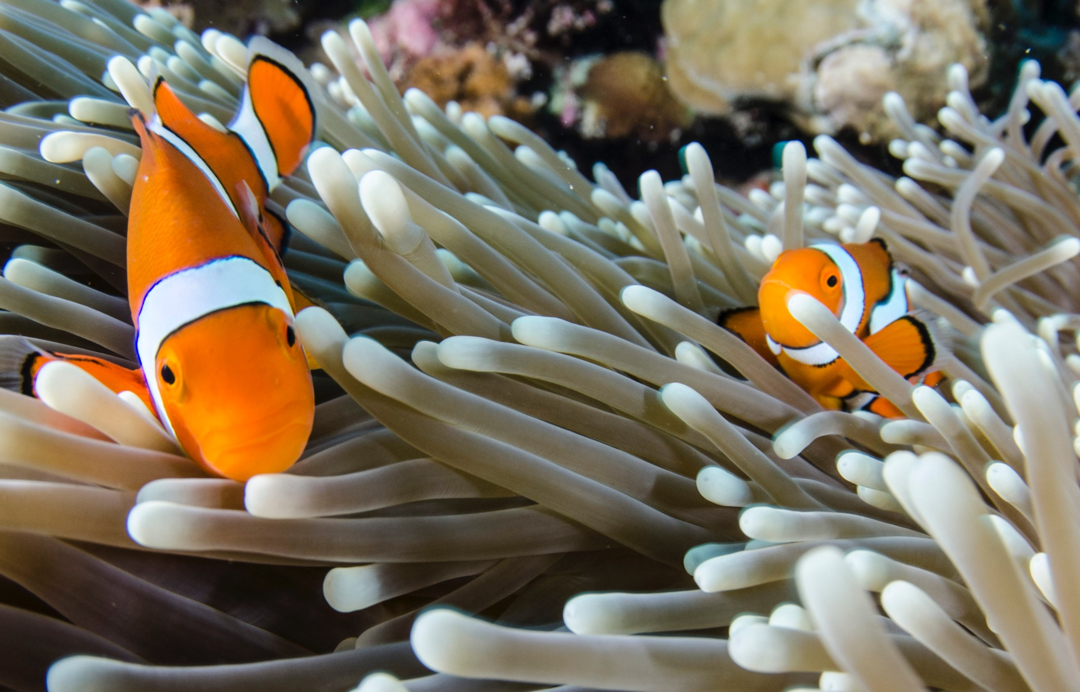
Examples of Mutualism
Ejemplos de Mutualismo
Clownfish gain protection from predators within the stinging tentacles of the anemone, while the clownfish protect the anemone from butterflyfish and clean them.
Los peces payaso obtienen protección de los depredadores dentro de los tentáculos urticantes de la anémona, mientras que los peces payaso protegen a la anémona de los peces mariposa y los limpian.
Clownfish and Sea anemone

Slide 25
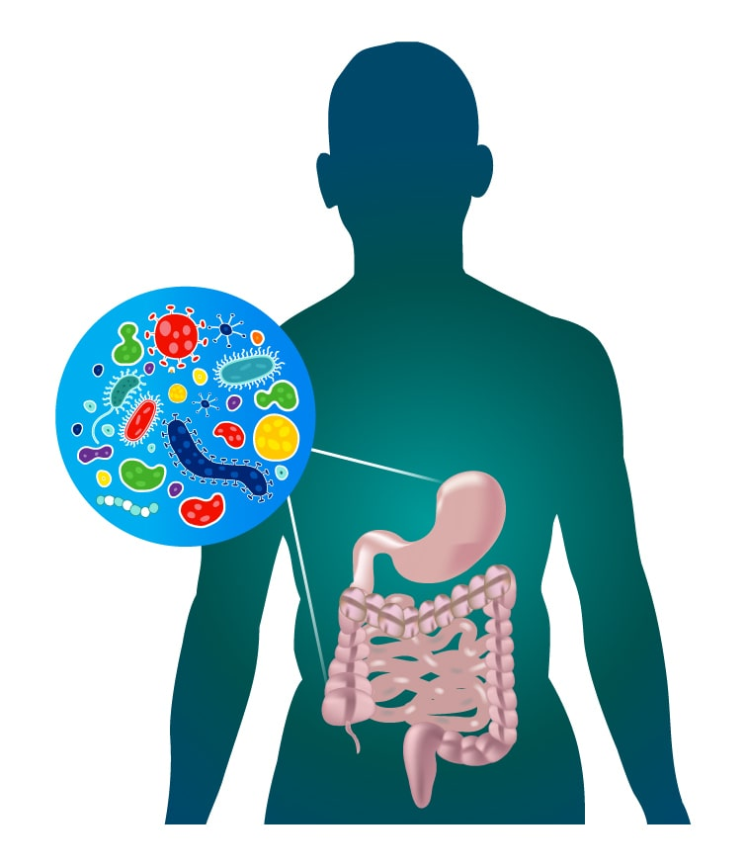
Examples of Mutualism
Ejemplos de Mutualismo
Humans provide a warm, nutrient-rich environment for bacteria, which in turn help digest food and synthesize vitamins.
Los seres humanos proporcionamos un entorno cálido y rico en nutrientes para las bacterias, que a su vez ayudan a digerir los alimentos y sintetizar vitaminas.
Human and Gut Bacteria

Slide 26
Parasitism
Parasitismo
Parasitism is a relationship where one organism (the parasite) lives on or inside a host organism, obtaining nutrients and shelter at the host's expense, often causing disease or harm without immediate killing.
El parasitismo es una relación en la que un organismo (el parásito) vive sobre o dentro de un organismo huésped, obteniendo nutrientes y refugio a expensas del huésped, y a menudo causando enfermedades o daños sin matar inmediatamente.

Slide 27
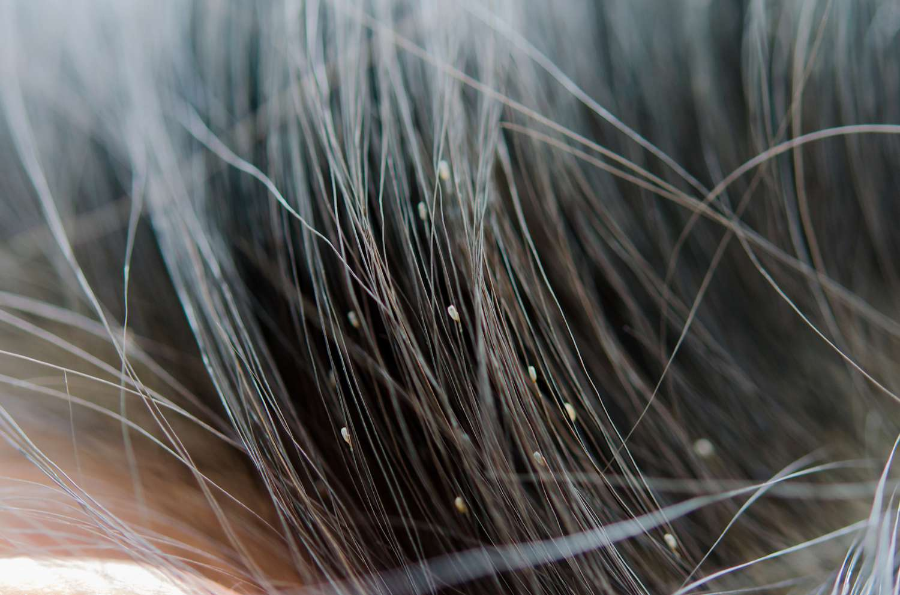
Examples of Parasitism
Ejemplos de Mutualismo
Lice feed on the blood of mammals, causing discomfort like an itchy head, and transmitting diseases.
Los piojos se alimentan de la sangre de los mamíferos, provocando molestias como picazón en la cabeza y transmitiendo enfermedades.
Lice and Mammals

Slide 28
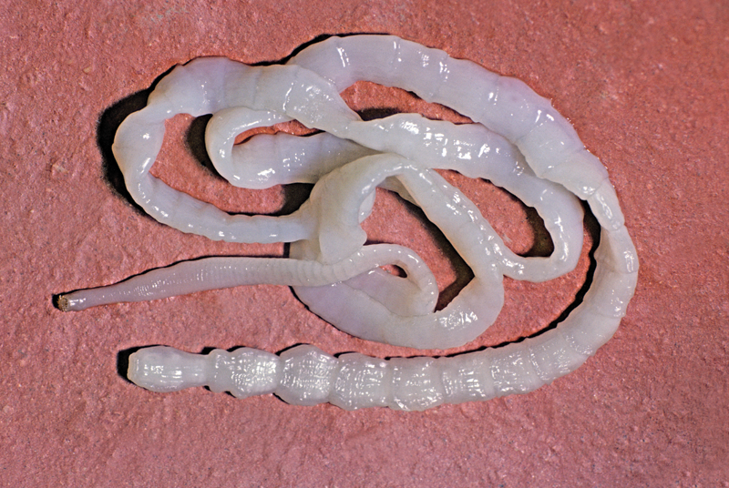
Examples of Parasitism
Ejemplos de Parasitismo
Tapeworms live in the intestines of humans and animals, absorbing nutrients and depriving the host.
Las lombrices viven en los intestinos de los seres humanos y los animales, absorbiendo nutrientes y privando al huésped.
Tapeworms and Mammals

Slide 29
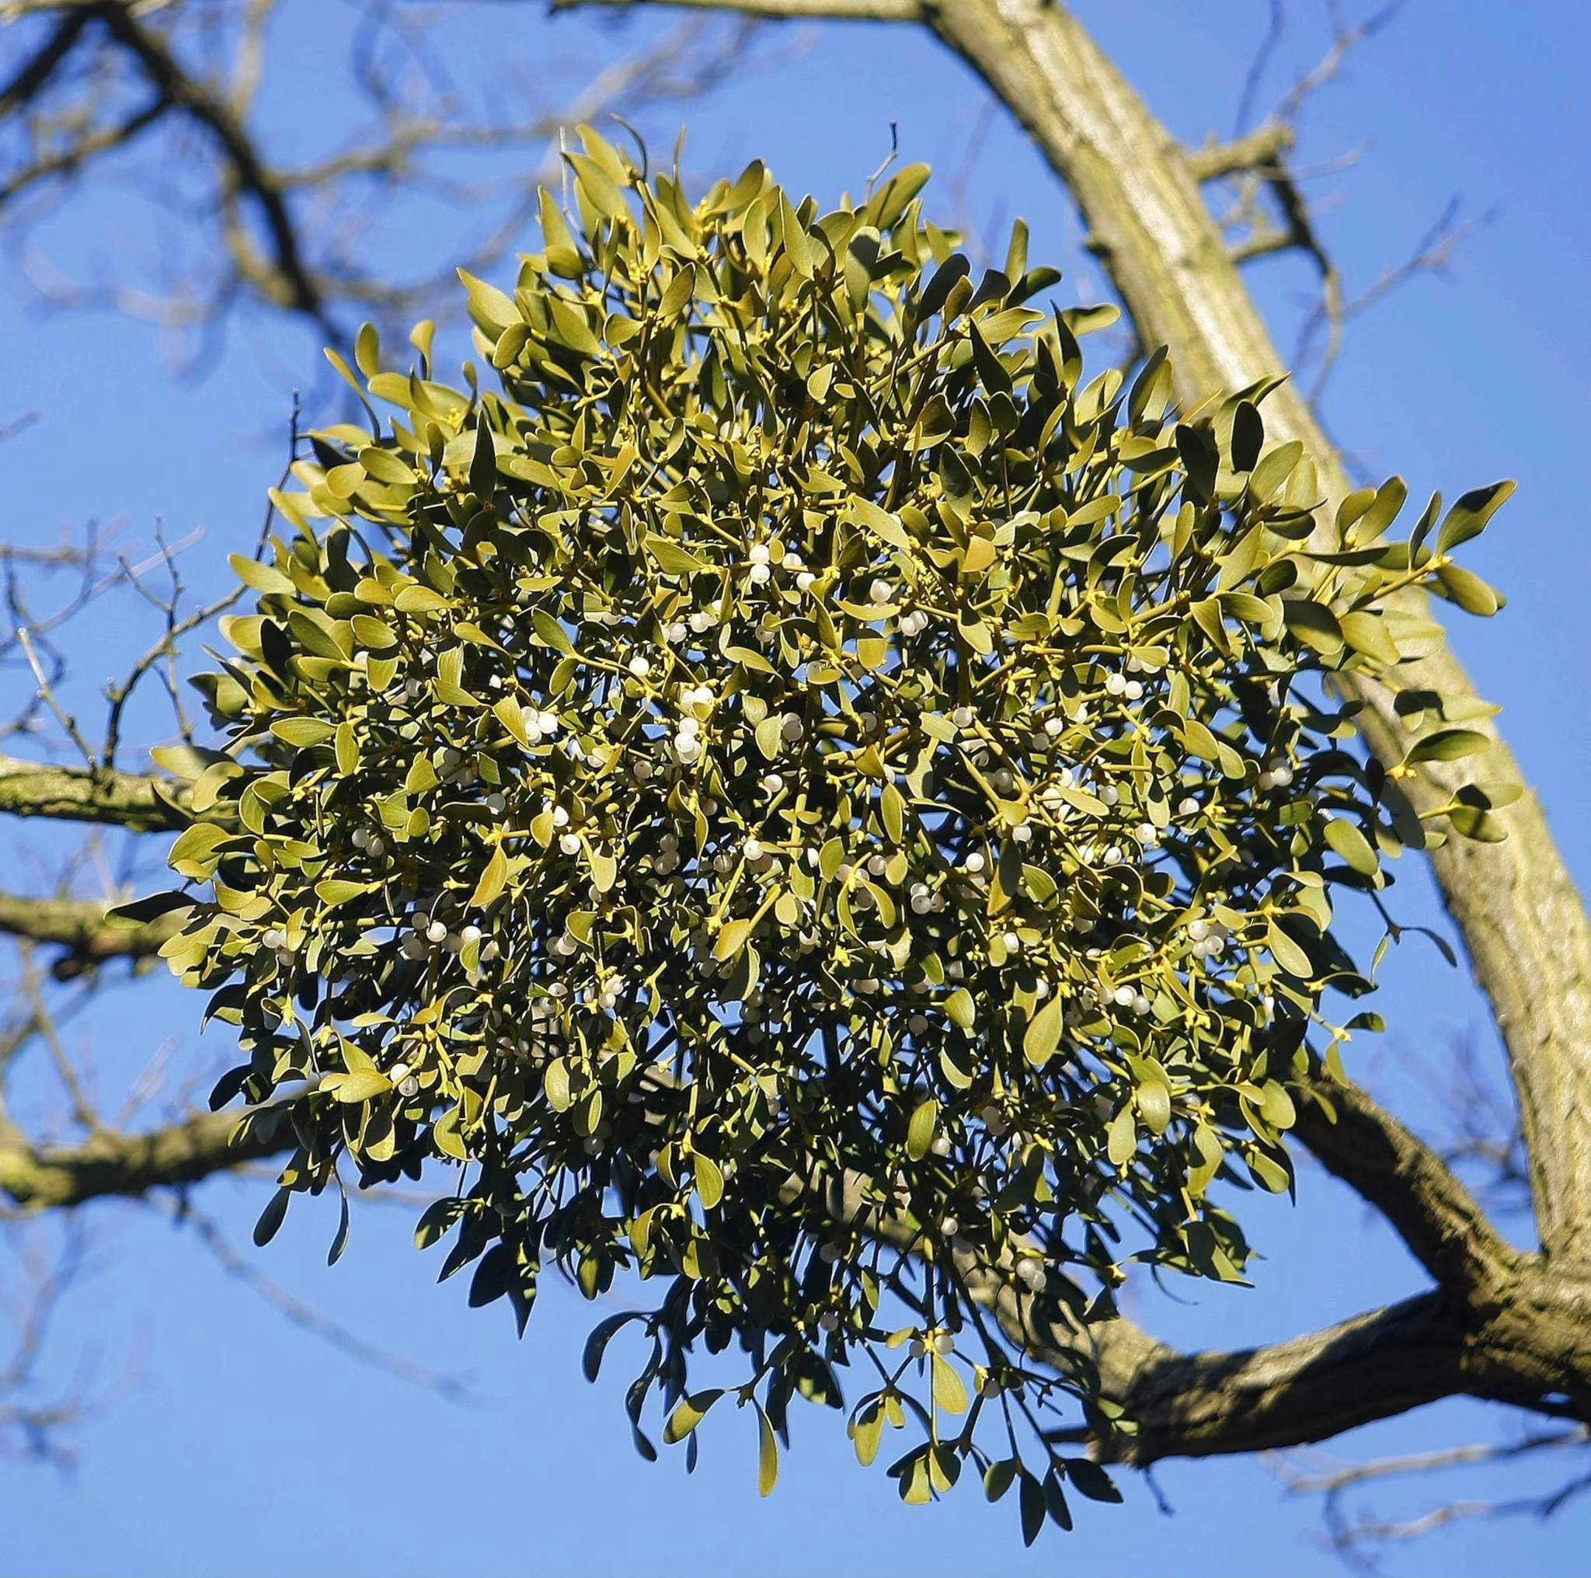
Examples of Parasitism
Ejemplos de Parasitismo
Mistletoe attaches to the branches of trees and shrubs, extracting water and nutrients via specialized roots
El muérdago se adhiere a las ramas de árboles y arbustos, extrayendo agua y nutrientes a través de raíces especializadas.
Mistletoe and Trees

Slide 30
Mutualism in Soil
Mutualism en el Suelo
Mutualistic relationships in soil often help plants survive
Certain bacterias in the soil can convert Nitrogen in the air into Ammonia
Ammonia is an essential nutrient for plants
The bacteria gets energy (carbohydrates) from the plant
This happens with bean plants
Las relaciones mutualistas en el suelo a menudo ayudan a las plantas a sobrevivir
Ciertas bacterias en el suelo pueden convertir el nitrógeno del aire en amoniaco.
El amoníaco es un nutriente esencial para las plantas.
Las bacterias obtienen energía (carbohidratos) de la planta.
Esto pasa con las plantas de frijol

Slide 31
Symbiosis and Evolution
Simbiosis y Evolución
Symbiotic relationships lead to coevolution between plants and their partners
Examples: bees and flowers, bacteria and beans
Symbiosis allows plants to survive in nutrient-poor or stressful environments
Long-term symbioses can lead to major evolutionary transitions
Las relaciones simbióticas conducen a la coevolución entre las plantas y sus parejas.
Ejemplos: abejas y flores, bacterias y legumbres.
La simbiosis permite a las plantas sobrevivir en entornos pobres en nutrientes o estresantes.
Las simbiosis a largo plazo pueden conducir a importantes transiciones evolutivas.

Slide 32
What is Natural Selection?
Por qué las plantas son importantes
03

Slide 33
Natural Selection Explained
Selección Natural
Individuals in a population are slightly different from each other.
Some differences help certain individuals survive better in their environment.
Those individuals are more likely to reproduce and have offspring.
Their helpful traits get passed down to the next generation.
Over time, those helpful traits become more common in the population.
Los individuos de una población difieren ligeramente entre sí.
Algunas diferencias ayudan a ciertos individuos a sobrevivir mejor en su entorno.
Esos individuos tienen mayor probabilidad de reproducirse y tener descendencia.
Sus rasgos beneficiosos se transmiten a la siguiente generación.
Con el tiempo, estos rasgos beneficiosos se vuelven más comunes en la población.

Slide 34
Variation and Heritability of Traits
Variación y Heredabilidad de los Rasgos
Variation:
Individuals in a population are not exactly the same.
They have different traits (like height, eye color, or speed).
These differences are called variation.
Heritability of Traits:
Some traits can be passed from parents to offspring through genes.
If a trait is heritable, children can inherit it from their parents.
Not all traits are heritable (for example, a scar is not passed down)
Variación:
Los individuos de una población no son exactamente iguales.
Tienen rasgos diferentes (como la altura, el color de ojos o la velocidad).
Estas diferencias se denominan variación.
Heredabilidad de los rasgos:
Algunos rasgos pueden transmitirse de padres a hijos a través de los genes.
Si un rasgo es heredable, los hijos pueden heredar de sus padres.
No todos los rasgos son heredables (por ejemplo, una cicatriz no se transmite de padres a hijos).

Slide 35
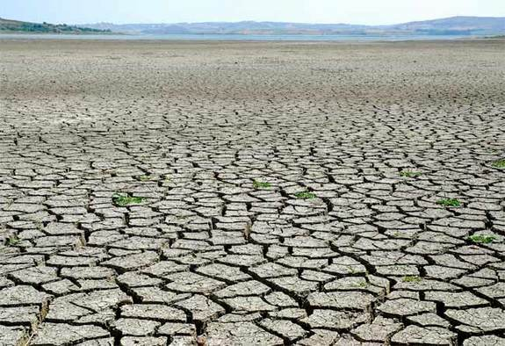
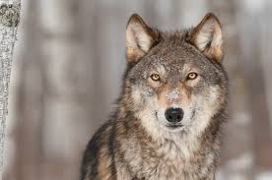
Environmental Pressures
Presiones Ambientales
The environment creates challenges (like predators, weather, disease, or limited food).
Because there is variation, some individuals are better suited to handle those challenges.
If the helpful traits are heritable, those individuals can pass them to their offspring.
Over time, the environment “filters” which traits become more common.
El entorno crea desafíos (como depredadores, el clima, enfermedades o escasez de alimentos).
Debido a la variación, algunos individuos están mejor preparados para afrontar esos desafíos.
Si los rasgos beneficiosos son heredables, esos individuos pueden transmitirlos a su descendencia.
Con el tiempo, el entorno "filtra" qué rasgos se vuelven más comunes.

Slide 36
“Survival of the Fittest”
“La supervivencia del más apto”
Example:
If a climate becomes colder, animals with thicker fur (a heritable trait) are more likely to survive and reproduce. Over generations, thicker fur becomes more common.
If there is a long drought and soil becomes very dry, plants with deeper roots (heritable trait) are more likely to survive and have their seeds spread. Over generations, deeper roots become more common
Ejemplo:
Si un clima se vuelve más frío, los animales con pelaje más grueso (un rasgo hereditario) tienen más probabilidades de sobrevivir y reproducirse. Con el paso de las generaciones, el pelaje más grueso se vuelve más común.
Si hay una sequía prolongada y el suelo se seca mucho, las plantas con raíces más profundas (un rasgo hereditario) tienen más probabilidades de sobrevivir y propagar sus semillas. Con el paso de las generaciones, las raíces más profundas se vuelven más comunes.

Slide 37
Activity
Actividad
Evolution and Speciation!
Split up into 3 groups
Everyone will receive the same creature, everyone gets to add a mutation!
Environmental pressures will be revealed…
Creature with the best suited mutation will survive and reproduce
Repeat!
¡Evolución y especiación!
Divídanse en 3 grupos.
Todos recibirán la misma criatura; ¡cada uno podrá añadirle una mutación!
Se revelarán las presiones ambientales…
La criatura con la mutación mejor adaptada sobrevivirá y se reproducirá.
¡Repitan el proceso!

